Slide 1

فیبر نوری و امنیت فیبر نوری
فیبر نوری یک فناوری پیشرفته انتقال داده است که امنیت بالایی را برای مخابرات و دیگر کاربردهای مهم ارائه می‌دهد. این مقاله به بررسی مفاهیم اساسی فیبر نوری، مزایای آن و موضوعات مرتبط با امنیت آن می‌پردازد. از ساختار فیبر نوری گرفته تا تهدیدات امنیتی و روش‌های محافظت، این مقاله جامع همه جنبه‌های مهم فیبر نوری و امنیت آن را پوشش می‌دهد.
نویسنده:محمد ایروانی

Slide 2
مقدمه و معرفی فیبر نوری
فیبر نوری یک رسانه انتقال داده الکترومغناطیسی است که از یک هسته شیشه‌ای یا پلاستیکی ساخته شده است. این فیبر نوری نور را به شکل پالس‌های الکترومغناطیسی از یک نقطه به نقطه دیگر منتقل می‌کند. فیبر نوری به دلیل مزایای بسیاری مانند پهنای باند بالا، کیفیت و سرعت بالا، مقاومت بالا در برابر مداخله الکترومغناطیسی و هزینه پایین انتقال، به طور گسترده در شبکه‌های مخابراتی استفاده می‌شود.

Slide 3
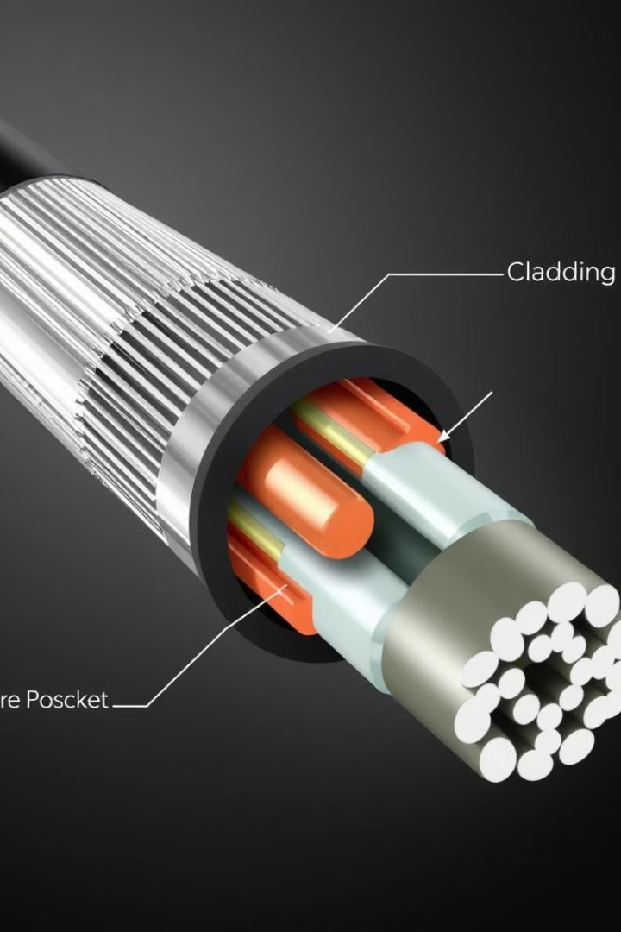
ساختار و اجزای فیبر نوری
فیبر نوری معمولاً از سه بخش اصلی تشکیل شده است: هسته، پوشش و پوشش محافظ. هسته مرکزی از جنس شیشه یا پلاستیک شفاف است که نور را منتقل می‌کند. پوشش با شکست نور کمتر از هسته، نور را در هسته محصور می‌کند. پوشش محافظ نیز برای حفاظت از فیبر در برابر آسیب‌های مکانیکی و محیطی طراحی شده است. این لایه‌های محافظ به فیبر نوری استحکام و مقاومت می‌بخشند.

Slide 4
مزایای استفاده از فیبر نوری
1
پهنای باند بالا
2
کیفیت و سرعت بالا
فیبر نوری قادر به انتقال حجم بالایی از داده‌ها در مقایسه با انواع دیگر کابل‌های انتقال داده است.
فیبر نوری سیگنال‌های نوری را با کیفیت و سرعت بالایی منتقل می‌کند، که مزیتی مهم برای کاربردهای نیازمند پردازش سریع داده‌ها است.
3
مقاومت در برابر مداخله
4
هزینه پایین انتقال
فیبر نوری در برابر نویز و مداخله‌های الکترومغناطیسی بسیار مقاوم است و در نتیجه انتقال داده با دقت بالایی را تضمین می‌کند.
هرچند هزینه نصب اولیه فیبر نوری ممکن است بالا باشد، اما هزینه انتقال داده از طریق آن بسیار پایین است.

Slide 5
امنیت انتقال داده در فیبر نوری
یکی از مهم‌ترین ویژگی‌های فیبر نوری، امنیت بالای آن برای انتقال داده‌های مهم و محرمانه است. این امنیت از چندین جنبه حاصل می‌شود: پوشش محافظ فیزیکی فیبر نوری، عدم انتشار نور از داخل فیبر و عدم امکان جاسوسی الکترومغناطیسی. این ویژگی‌ها باعث می‌شوند که فیبر نوری یک رسانه انتقال داده بسیار امن محسوب شود.

Slide 6
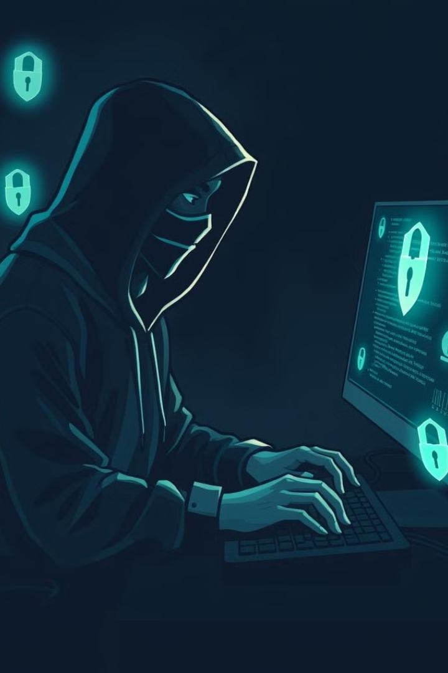
تهدیدات امنیتی در شبکه‌های فیبر نوری
علیرغم امنیت ذاتی فیبر نوری، برخی تهدیدات امنیتی همچنان وجود دارند که باید مورد توجه قرار گیرند. این تهدیدات شامل هک فیزیکی برای دسترسی به فیبر، استراق سمع نوری، حمله الکترومغناطیسی و حملات نرم‌افزاری به سیستم‌های کنترل و مدیریت شبکه می‌باشد. شناسایی و مقابله با این تهدیدات یک چالش مهم در حفاظت از امنیت شبکه‌های فیبر نوری است.

Slide 7
روش‌های محافظت از امنیت فیبر نوری
حفاظت فیزیکی
رمزنگاری داده‌ها
پایش و آزمایش مداوم
استفاده از محافظ‌های فیزیکی برای جلوگیری از دسترسی غیرمجاز به فیبر نوری، مانند لوله‌های محافظ، سپرهای امنیتی و نظارت‌های مستمر.
استفاده از تکنیک‌های پیشرفته رمزنگاری مانند AES و RSA برای محافظت از داده‌های منتقل شده از طریق فیبر نوری در برابر جاسوسی.
پایش مداوم شبکه فیبر نوری و انجام آزمایش‌های امنیتی برای شناسایی و مقابله با تهدیدات احتمالی.

Slide 8





کاربردهای امن فیبر نوری
مالی
پزشکی
امنیت بالای فیبر نوری آن را به گزینه‌ای ایده‌آل برای انتقال داده‌های مالی و بانکی تبدیل می‌کند.
استفاده از فیبر نوری در شبکه‌های پزشکی برای انتقال داده‌های حساس بیماران به طور امن.
دولتی
نظامی
دولت‌ها از فیبر نوری برای انتقال داده‌های محرمانه و امنیت ملی استفاده می‌کنند.
فیبر نوری در شبکه‌های ارتباطی نظامی برای اهداف کاربردی و امنیتی به کار می‌رود.

Slide 9

چالش‌ها و راهکارهای امنیتی
1
چالش‌ها
افزایش پیچیدگی شبکه‌های فیبر نوری، ظهور تهدیدات جدید و نیاز به بودجه‌های گسترده برای نگهداری و ارتقاء.
2
راهکارها
بهره‌گیری از فناوری‌های پیشرفته امنیتی، برنامه‌ریزی دقیق و درنظرگرفتن بودجه‌های کافی برای حفظ امنیت شبکه‌های فیبر نوری.

Slide 10
جمع‌بندی و نتیجه‌گیری
فیبر نوری به عنوان یک فناوری انتقال داده پیشرفته، مزایای فراوانی از جمله امنیت بالا را ارائه می‌دهد. با وجود وجود تهدیدات امنیتی، استفاده از تکنیک‌های محافظتی مناسب می‌تواند این شبکه‌ها را در برابر حملات مصون نگه دارد. امروزه فیبر نوری در بسیاری از حوزه‌های حساس مانند مالی، پزشکی و نظامی به کار گرفته می‌شود و نقش مهمی در امنیت زیرساخت‌های ارتباطی ایفا می‌کند.

